Slide 1
«Археолог Великой степи Кемаль Акишев»
К 100-летию со дня рождения известного археолога, одного из основателей национальной школы, совершивший находку «Золотого человека 1924-2003»

Slide 2
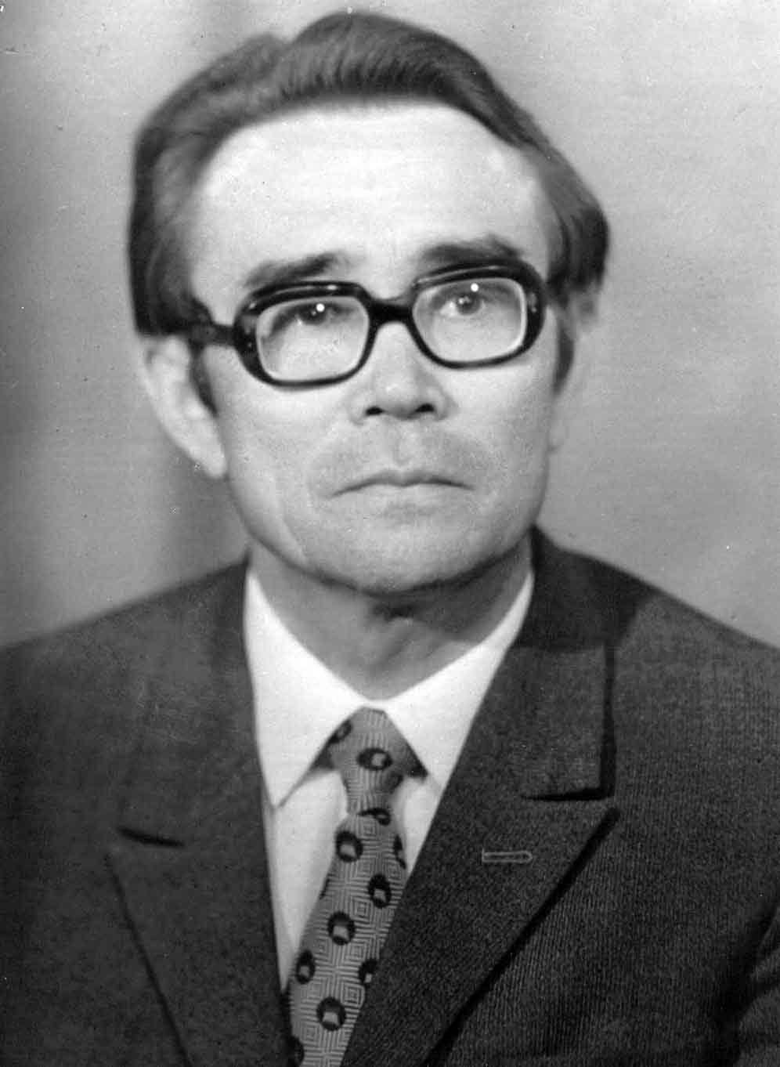
Кемаль Акишевич Акишев (23 мая 1924 года, с. Баянаул, Павлодарский уезд, Казахская АССР, РСФСР, СССР — 10 августа 2003 года, Алматы) — советский и казахстанский археолог, один из основателей национальной школы, совершивший находку «Золотого человека». Происходит из подрода каржас (каз. қаражас) рода суйиндык (каз.cүйіндік) племени аргын(каз. арғын).
Участник Великой Отечественной войны.
Окончил КазГУ (1950).
С 1954 г. руководил Жетысуской, Северо-Казахстанской, Южно-Казахстанской археологической экспедициями. Собрал научные сведения об исторических памятниках Сарыарки, открыл «Золотого человека» в кургане Есик (V—VI в. до н. э.), курганы «Бесшатыр» (1957—61), Ишимские курганы, городище Бозок (VIII в.), памятники Отырара, имеющие всемирное значение.
С 1991 года главный научный сотрудник Института археологии им. А.Маргулана, заведующий кафедрой археологии, а с 2000 года заведующий кафедрой всемирной истории, археологии и этнологии Евразийского государственного университета имени Л. Н. Гумилева.

Slide 3
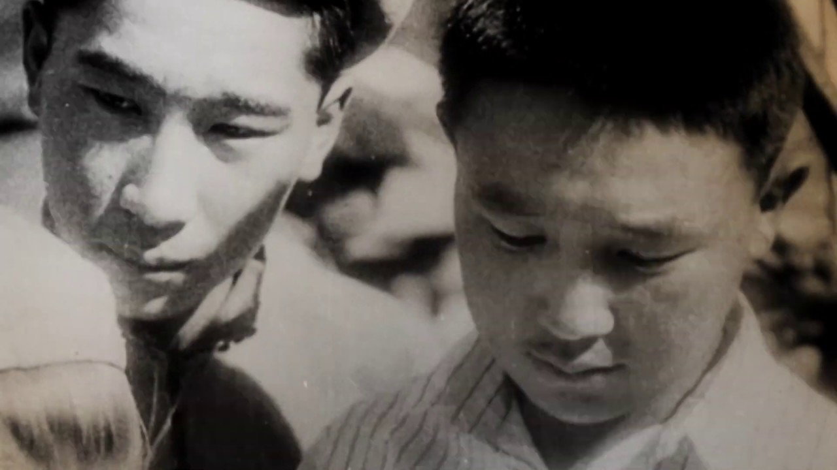
Супруга — Ларина Екатерина Ивановна .
Сын — Алишер Кемалевич Акишев (26 июня 1952 г.), археолог, востоковед, кандидат исторических наук.

Slide 4
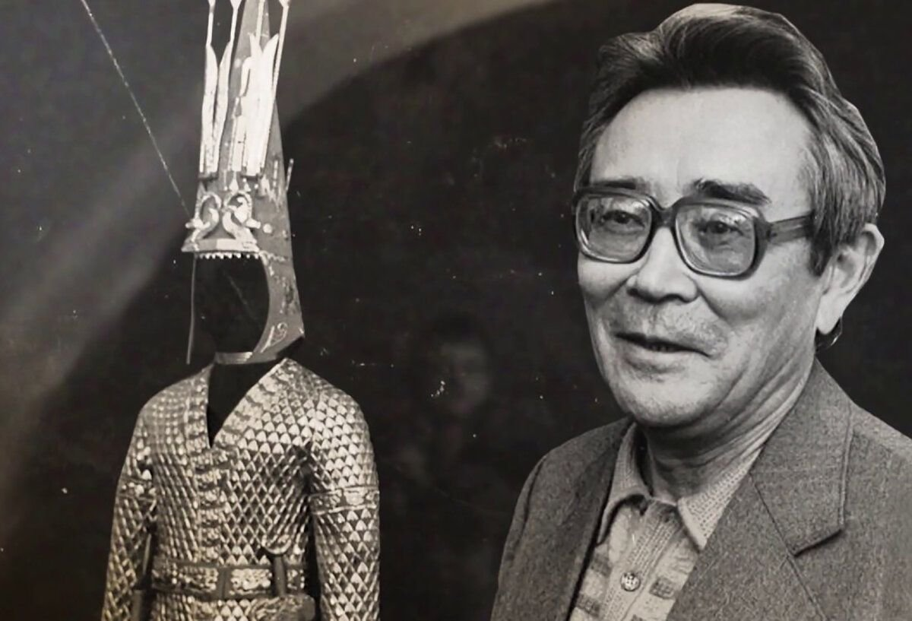
С 1954 г. руководил Жетысуской, Северо-Казахстанской, Южно-казахской археологической Экспедициями. Собрал научные сведения об исторических памятниках Сарыарки, открыл «золотого ЧЕЛОВЕКа» в кургане Есик (V—VI в. до н. э.), курганы «Бесшатыр» (1957—61), Ишимские курганы, памятники Отырара, имеющие всемирное значение.

Slide 5
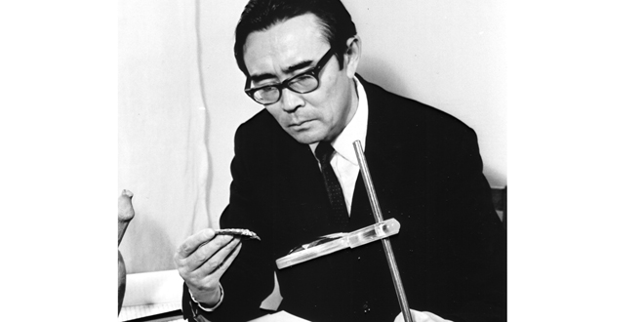
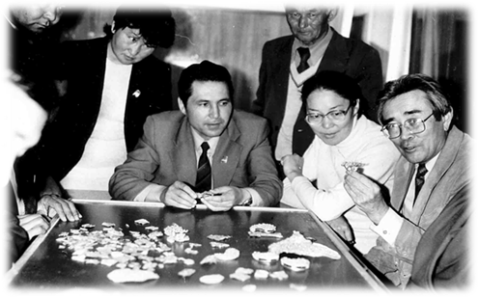
Награждён орденом «Знак Почета», медалями «За боевые заслуги», «За победу над Германией в Великой Отечественной войне», орденом «Парасат», почетной грамотой Верховного совета Казахской ССР, его имя занесено в Золотую книгу почета Казахстана.
Лауреат Государственной премии имени Чокана Валиханова (1966). Лауреат Государственной премии Казахской ССР (1982). Член-корреспондент Германского археологического института (1982). Доктор исторических наук (1988),
Заслуженный деятель науки (1989).

Slide 6
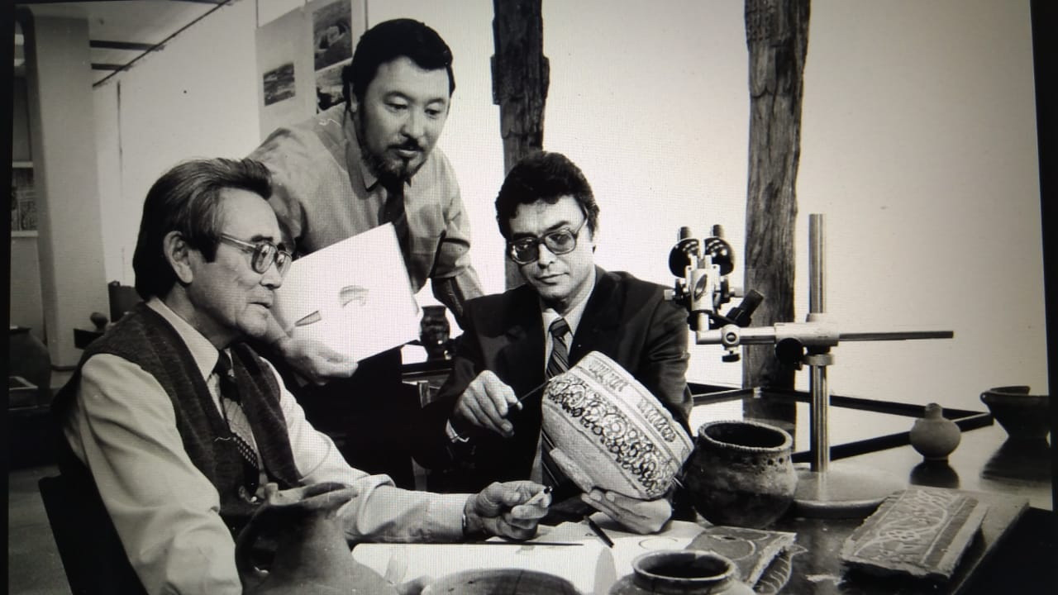
Сочинения
Автор более 200 научных трудов и 15 книг
Древняя культура саков и ycуней долины реки Или. — Алматы, 1963.
Древняя культура Центрального Казахстана. — Алматы, 1966.
Древний Отрар. — Д., 1970.
Силуэты древних памятников (на каз. яз.). — Алматы, 1976.
Курган Иссык. Искусство саков Казахстана. — М., 1978.

Slide 7
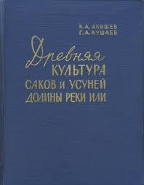
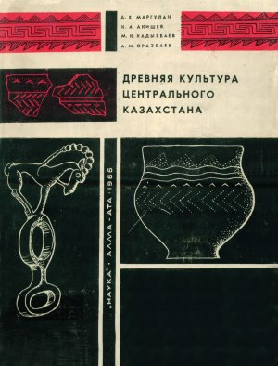
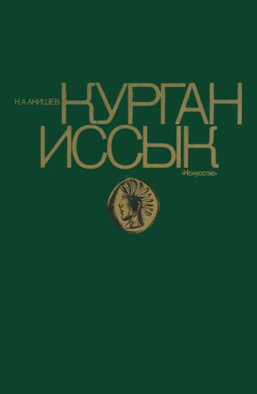
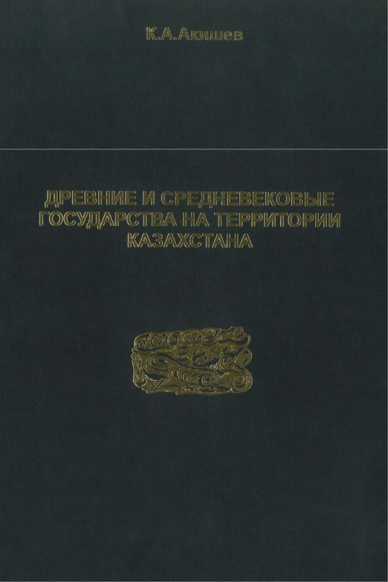
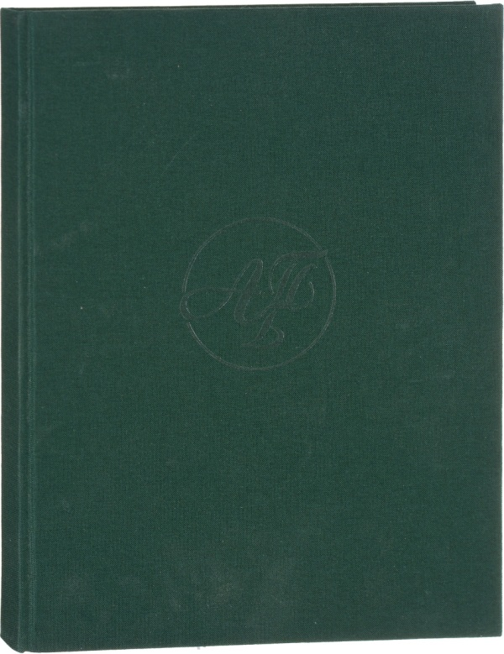
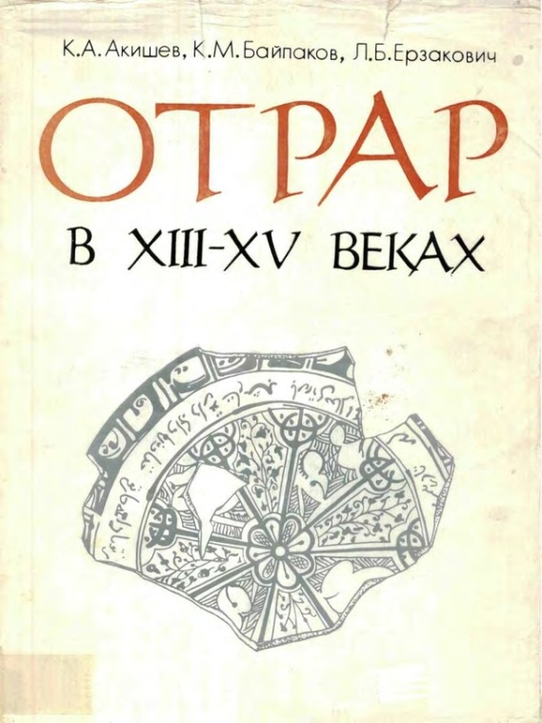

Slide 9
Спасибо за внимание!

